Slide 1
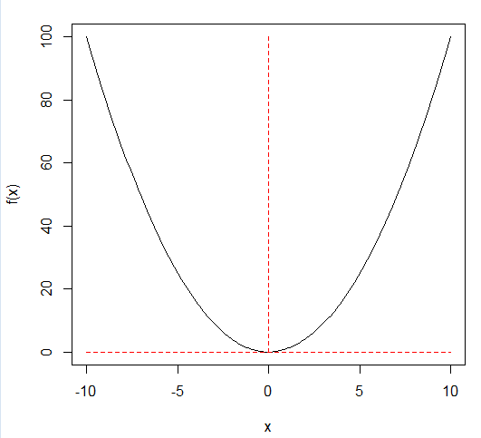
Vẽ đồ thị y=x²

Slide 2
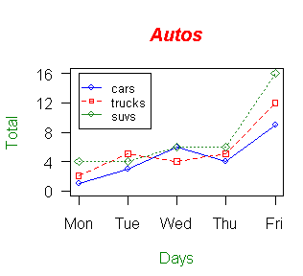
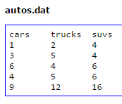
Tạo dữ liệu & vẽ biểu đồ sau

Slide 3

Hướng dẫn
Tạo dữ liệu:
C1: - Mỗi thuộc tính một vector, gộp lại bằng hàm cbin():
Chuyển đổi thành dataframe: data.frame()
C2: - Nhập bằng edit.frame()
C3: - Nhập bằng Excel , lưu lại thành File *.csv

Slide 4
Vẽ đồ thị
Xác định chiều cao trục y
max_y<-max(autos_data)
Xác định màu vẽ 3 đường:
plot_colors<-c(“blue”,”red”,”forestgreen”)
Vẽ đường thứ 1 với thuộc tính cars, không sử dụng chú thích trên các trục
> plot(autos_data$cars, type="o", col=plot_colors[1],
+ ylim=c(0,max_y), axes=FALSE, ann=FALSE)
Tạo các nhãn trục x
axis(1, at=1:5, lab=c("Mon", "Tue", "Wed", "Thu", "Fri"))
Tạo trục và nhãn trục y
axis(2, las=1, at=4*0:max_y)

Slide 5
Vẽ đồ thị
Vẽ đường bao
box()
Vẽ đường thứ hai
lines(autos_data$trucks, type="o", pch=22, lty=2,
+ col=plot_colors[2])
Vẽ đường thứ ba
lines(autos_data$suvs, type="o", pch=23, lty=3,
+ col=plot_colors[3])
Tiêu đề chính
title(main="Autos", col.main="red", font.main=4)

Slide 6
Vẽ đồ thị
Tiêu đề hai trục
> title(xlab= "Days", col.lab=rgb(0,0.5,0))
> title(ylab= "Total", col.lab=rgb(0,0.5,0))
Chú thích
> legend(1, max_y, names(autos_data), cex=0.8, col=plot_colors,
+ pch=21:23, lty=1:3)

Slide 7
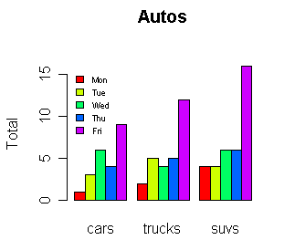
Vẽ biểu đồ

Slide 8
Vẽ biểu đồ
Vẽ biểu đồ
> barplot(as.matrix(autos_data), main="Autos", ylab= "Total",
+ beside=TRUE, col=rainbow(5))
Chú thích
> legend("topleft", c("Mon","Tue","Wed","Thu","Fri"), cex=0.6,
+ bty="n", fill=rainbow(5))

Slide 9
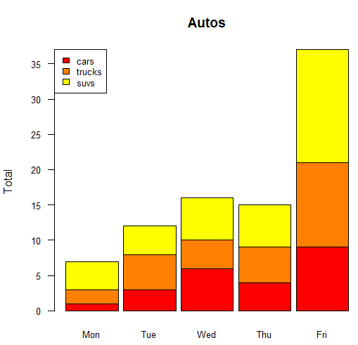
Vẽ biểu đồ
Vẽ đồ thị
> barplot(t(autos_data), main="Autos", ylab="Total",
+ col=heat.colors(3), space=0.1, cex.axis=0.8, las=1,
+ names.arg=c("Mon","Tue","Wed","Thu","Fri"), cex=0.8)
Chú thích
> legend("topleft", names(autos_data), cex=0.8, fill=heat.colors(3))

